Slide 1
ФИЗИКА · 8-СЫНЫП · 4-САБАҚ
Жылуөткізгіштік, конвекция, сәуле шығару
Бөлім: Жылу құбылыстары
Құндылық: Еңбекқорлық және кәсіби біліктілік

Slide 2
Сабақтың мақсаты Сабақтың басы · 6 мин
Сабақ соңында біз:
1
жылу берілудің үш түрін атайды
2
жылуөткізгіштік, конвекция, сәуле шығарудың механизмін түсіндіреді
3
жылу берілу түрлерін салыстырады (орта, механизм, мысал)
4
берілген жағдайда қандай жылу берілу түрлері қатысатынын талдап, негіздейді
Оқу мақсаты: 8.3.2.2 – жылу берілудің түрлерін салыстыру
Жылуөткізгіштік, конвекция, сәуле шығару
2

Slide 3
Білімді өзектендіру Сабақтың басы · 6 мин
«Түйінді сөздер»
Өткен тақырып: Ішкi энергия, ішкi энергияны өзгерту тәсiлдерi
Тақтадағы 5 түйінді сөзді («Ішкi энергия, ішкi энергияны өзгерту тәсiлдерi» тақырыбынан) пайдаланып, оқушылар 2–3 сөйлемнен тұратын түсіндірме құрайды.
«Еңбек етсең ерінбей, тояды қарның тіленбей»
— Абай Құнанбайұлы
Жылуөткізгіштік, конвекция, сәуле шығару
3

Slide 4
Проблемалық жағдаят Сабақтың басы · 5 мин
Күннің жылуы Жерге вакуум арқылы қалай жетеді? Ал бөлмедегі радиатор бүкіл бөлмені қалай жылытады?
?
Болжамдарыңды айтыңдар! Бүгінгі сабақтың тақырыбы қандай болуы мүмкін?
Жылуөткізгіштік, конвекция, сәуле шығару
4

Slide 5
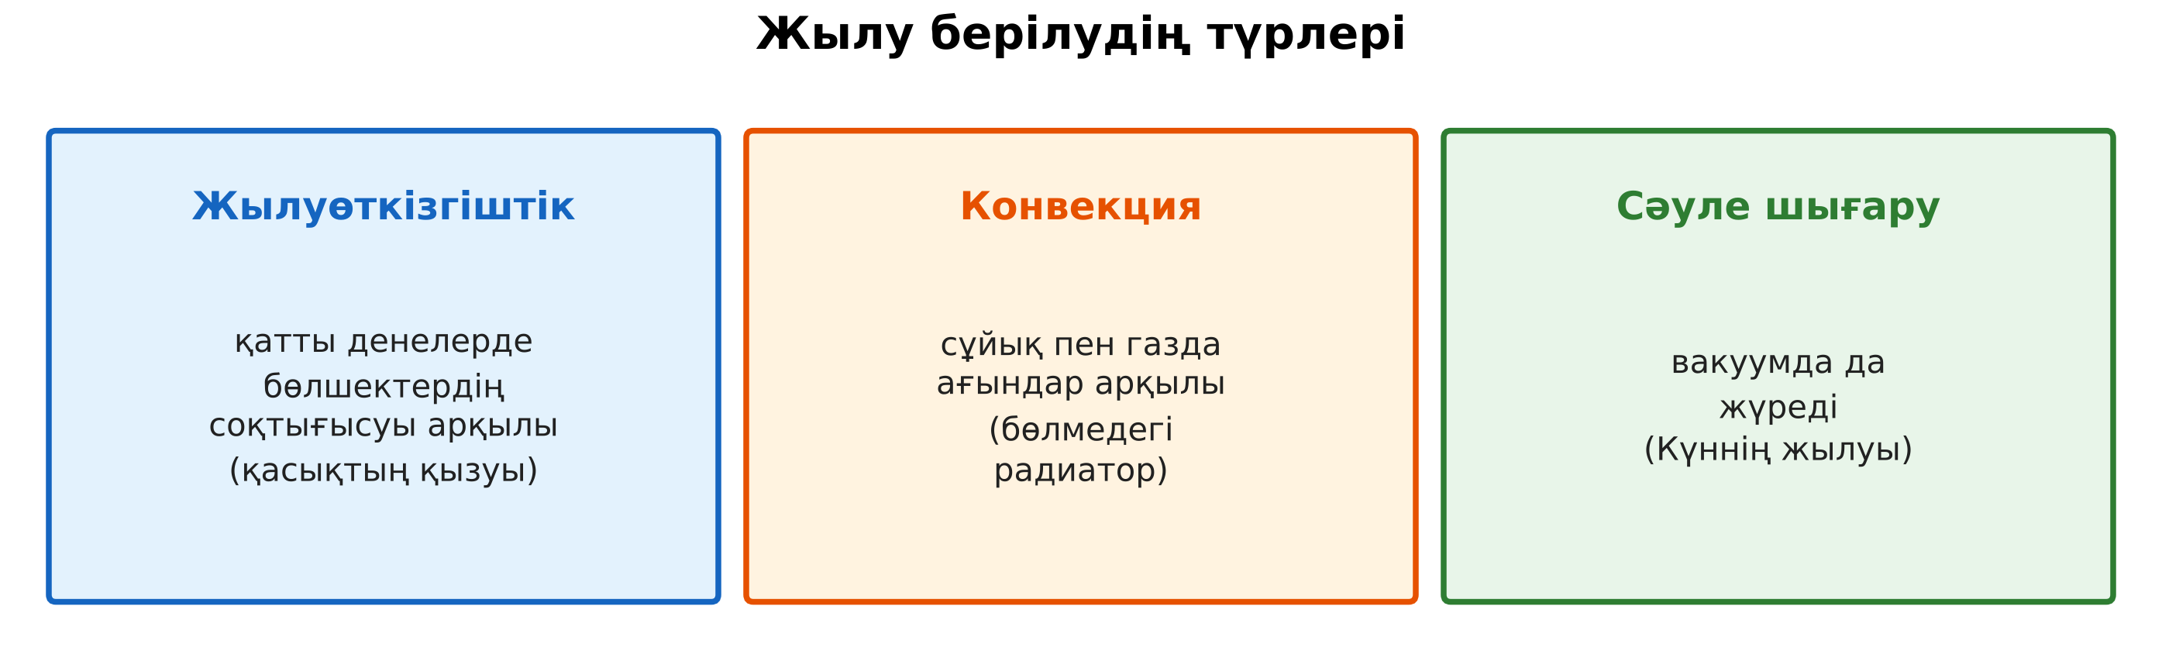
Жаңа білім Сабақтың ортасы · 12 мин
Жылуөткізгіштік, конвекция, сәуле шығару
Жылуөткізгіштік – зат тасымалданбай, бөлшектердің соқтығысуы арқылы жылу берілуі (металдар – жақсы, ауа, жүн – нашар өткізгіш).
Конвекция – сұйық пен газда жылыған қабаттардың ағыны арқылы жылу берілуі (табиғи, еріксіз).
Сәуле шығару – электромагниттік толқындар арқылы; вакуумда да жүреді. Қара беттер жақсы жұтады және шығарады.
Жылуөткізгіштік, конвекция, сәуле шығару
5

Slide 6

Виртуалды зертхана Сабақтың ортасы · 12 мин
PhET симуляциясы
1
Симуляцияны QR-код арқылы ашыңдар
2
Параметрлерді өзгертіп, нәтижені бақылаңдар
3
Қандай шама қалай өзгереді? Қорытындыны дәптерге жазыңдар
phet.colorado.edu/en/simulations/energy-forms-and-changes
Жылуөткізгіштік, конвекция, сәуле шығару
6

Slide 7
Бекіту: «Үлгі бойынша есеп» Сабақтың ортасы · 7 мин
Үлгі бойынша есеп
Мұғалім үлгі есепті тақтада шығарады (Берілгені – ХБЖ – Шешуі – Жауабы), кейін ұқсас есепті оқушылар өз бетінше шығарады.
ТАПСЫРМА
«Жылу берілу» Т-кестесін толтырыңдар: түрі – қай ортада – механизмі – мысал.
Жылуөткізгіштік, конвекция, сәуле шығару
7

Slide 8
Сергіту сәті Сабақтың ортасы · 2 мин
Сергіп алайық
«Маятник». Оқушылар қолдарымен маятниктің тербелісін көрсетеді: баяу – жылдам – тоқтау.
Жылуөткізгіштік, конвекция, сәуле шығару
8

Slide 9
Деңгейлік тапсырмалар Сабақтың ортасы · 11 мин
Деңгейіңді таңда
A
B
C
A деңгейі
B деңгейі
C деңгейі
білу, түсіну
қолдану
талдау, жинақтау
А деңгейін орындасаң — В деңгейіне өт!
Жылуөткізгіштік, конвекция, сәуле шығару
9

Slide 10
А деңгейі: білу, түсіну Сабақтың ортасы · 11 мин
A
Жылу берілу түрін анықта: қасықтың сабының қызуы; бөлмедегі радиатор; от жағында отыру; кәстрөлдегі су қайнауы; Күннің жылуы.
Жауабы
Жылуөткізгіштік; конвекция; сәуле шығару; конвекция; сәуле шығару.
Жылуөткізгіштік, конвекция, сәуле шығару
10

Slide 11
В деңгейі: қолдану Сабақтың ортасы · 11 мин
B
Неліктен радиаторды терезенің астына, ал кондиционерді жоғары орнатады? Конвекция арқылы түсіндір.
Жауабы
Жылы ауа жоғары көтеріліп, салқын ауа төмен түседі – табиғи конвекция.
Жылуөткізгіштік, конвекция, сәуле шығару
11

Slide 12
С деңгейі: талдау, жинақтау Сабақтың ортасы · 11 мин
C
Термос жылу берілудің үш түрін қалай азайтады? Әр бөлігінің (вакуум, күмістелген қабырға, тығын) рөлін түсіндір.
Жауабы
Вакуум – өткізгіштік пен конвекцияны; күміс қабат – сәулені шағылдырады; тығын – конвекцияны тоқтатады.
Жылуөткізгіштік, конвекция, сәуле шығару
12

Slide 13

Бекіту: LearningApps викторинасы Сабақтың соңы · 7 мин
Тез жауап бер
1
Вакуумда қай түрі жүреді?
сәуле шығару
2
Конвекция қатты денеде бола ма?
жоқ
3
Ең жақсы жылуөткізгіш: ағаш, мыс, жүн?
мыс
LearningApps
Жылуөткізгіштік, конвекция, сәуле шығару
13

Slide 14
Рефлексия Сабақтың соңы · 7 мин
«Рефлексия ағашы»
жасыл жапырақ – бәрі түсінікті; сары – біраз сұрақ бар; қызыл – қайталау керек.
9–10 балл
Өте жақсы
7–8 балл
Жақсы
5–6 балл
Қанағаттанарлық
0–4 балл
Қолдау қажет
Жылуөткізгіштік, конвекция, сәуле шығару
14

Slide 15
Үй тапсырмасы Сабақтың соңы
Үйде орында
A
B
C
§4; Т-кестені аяқтау.
Үйдегі 3 жылу берілу мысалын суретпен түсіндіру.
Термос моделін жасап, тиімділігін тексеру.
Жылуөткізгіштік, конвекция, сәуле шығару
15

Slide 16
Сабаққа белсенді қатысқандарыңа рахмет!
«Еңбек етсең ерінбей, тояды қарның тіленбей»
— Абай Құнанбайұлы

